Slide 1

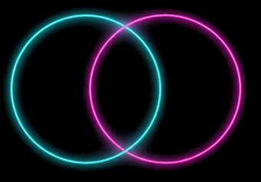
Smart Store
Sistema de varejo 100% autônomo
C# · PYTHON · INTELIGÊNCIA ARTIFICIAL · RFID · PERCEPÇÃO ESPACIAL
Notes:
Abertura. Duas tecnologias, um gesto. O nome do sistema já diz a tese: a loja vende e a percepção vê.

Slide 2


TESE
Lojas autônomas têm um ponto cego:
elas vendem sem ver.
A Smart Store fecha esse ponto cego com duas leituras independentes do mesmo gesto. Quando concordam, a venda se confirma sozinha. Quando divergem, o alerta é imediato.
QUEM
VENDA
O QUÊ
2
Notes:
A frase-chave: nada sai da prateleira sem que o sistema saiba.

Slide 3
MERCADO
O mercado não precisa ser criado
Ele já existe e se expande sozinho
R$ 500 mi
+10%
R$ 25 mil
25%
por ano no varejo autônomo brasileiro
de crescimento ao ano
de receita por unidade, ao mês
de lucro líquido médio
15 a 20 novas lojas por mês. Uma única rede brasileira inaugurou 150 unidades desde 2023 e mantém o ritmo. Todas operando por confiança — nenhuma delas vê o que sai da prateleira.
Fontes: ABVM — Associação Brasileira de Vending Machines; Mikro Markt via Portal do Franchising, 2026
4

Slide 4
A SOLUÇÃO
Três tecnologias interagindo juntas
Não é redundância por segurança — é complementaridade do projeto. Cada uma com o seu papel.
Leitor RFID
Percepção Espacial
Inteligência Artificial
Identifica o item exato — responde O QUÊ, no nível da unidade.
Conta as unidades que saem na sacola, no portal.
Lê dezenas de etiquetas ao mesmo tempo, sem contato.
Não responde quem levou, e só enxerga na saída.
Rastreia a pessoa do início ao fim — responde QUEM.
Conta cada gesto de retirada, prateleira por prateleira.
Registra o que foi pego e devolvido à prateleira.
Não distingue dois produtos parecidos na mesma prateleira.
Gerente digital.
Rede neural criada do zero para trabalhar com as 2 duas tecnologias..
Consegue responder perguntas, ajustes e manutenções.
Ela mesmo pode adicionar um produto com um simples comando pelo chat e até resolver um bug “simples” no Sistema.
5

Slide 5
PLATAFORMA
Uma instalação, várias empresas
A Smart Store é um SaaS multiempresa: uma instalação atende várias assinantes, cada uma isolada das outras por um filtro aplicado em toda consulta. O suporte é serviço da plataforma, não da empresa.
CRIADOR
Cadastra e suspende empresas, define o limite de lojas de cada plano e enxerga a rede inteira. Toda ação dele fica registrada em auditoria.
dono da plataforma
SUPORTE
EMPRESA ASSINANTE
Atende chamados de todas as empresas. Vê o comprador com os dados mascarados — revelar exige um motivo, e o motivo fica gravado.
Quem paga a assinatura. Nunca enxerga o dado de outra empresa: o isolamento é da arquitetura, não de uma checagem avulsa.
ADMIN
COMPRADOR
dono da empresa
cliente final
Gerencia produtos, preços e estoque das próprias lojas.
Entra com o QR code, compra e sai. Pertence a uma única empresa.
7

Slide 6
COMO FUNCIONA
Do gesto à venda, sem nenhum funcionário na loja…
1
Entrada por QR Code
2
Interação e retirada
3
Processamento
Acesso rápido e seguro, sem operador. O sensor de presença dispara o fluxo.
O cliente escolhe livremente, com rastreamento em tempo real.
Sensores, câmeras e RFID capturam e correlacionam todas as ações.
4
Análise por IA
5
Checkout automático
6
Saída segura
Validação da jornada, detecção de anomalias e otimização contínua.
Cobrança transparente e sem filas, pelos itens efetivamente retirados.
O portal confere a sacola contra o carrinho e libera a saída.
24/7
< 2 min
100%
disponibilidade contínua
jornada de compra média
sem erro humano de caixa
6

Slide 7
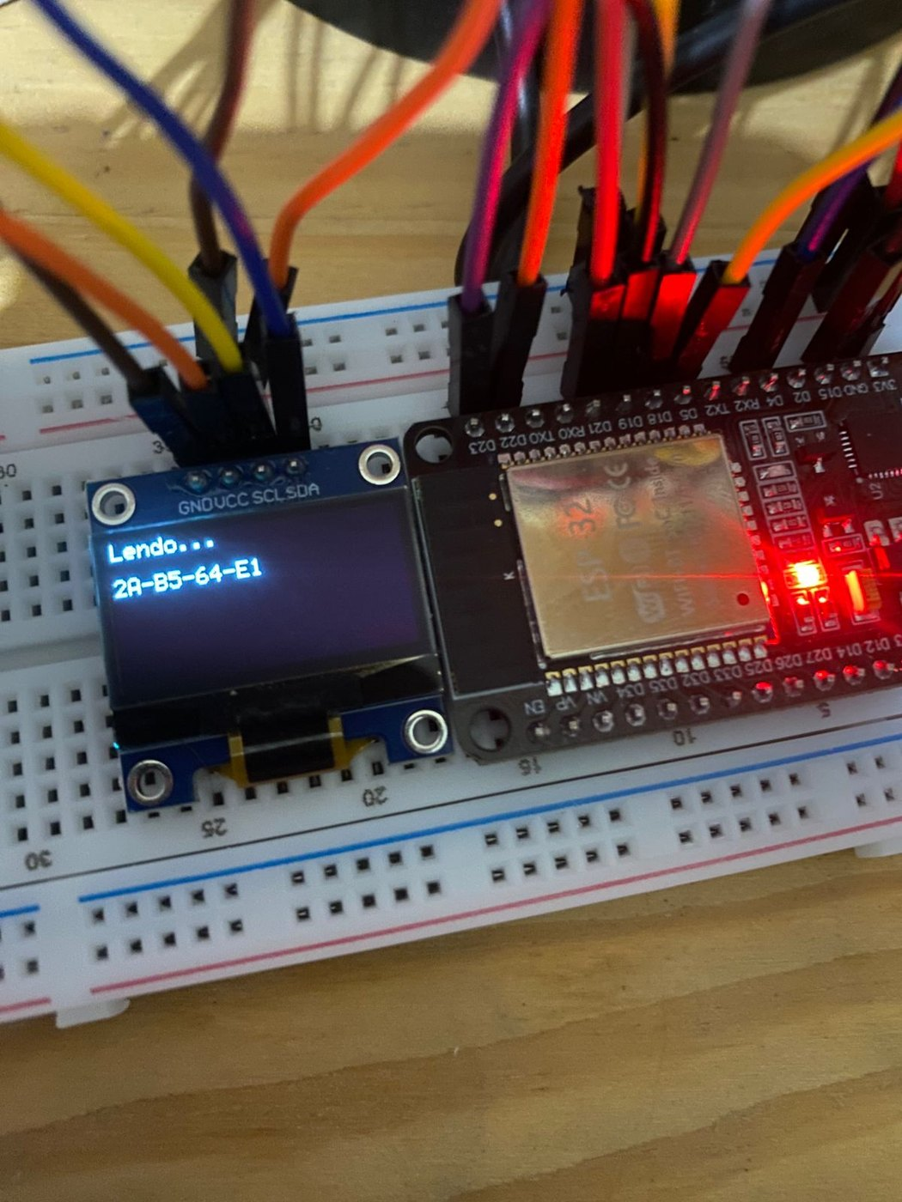
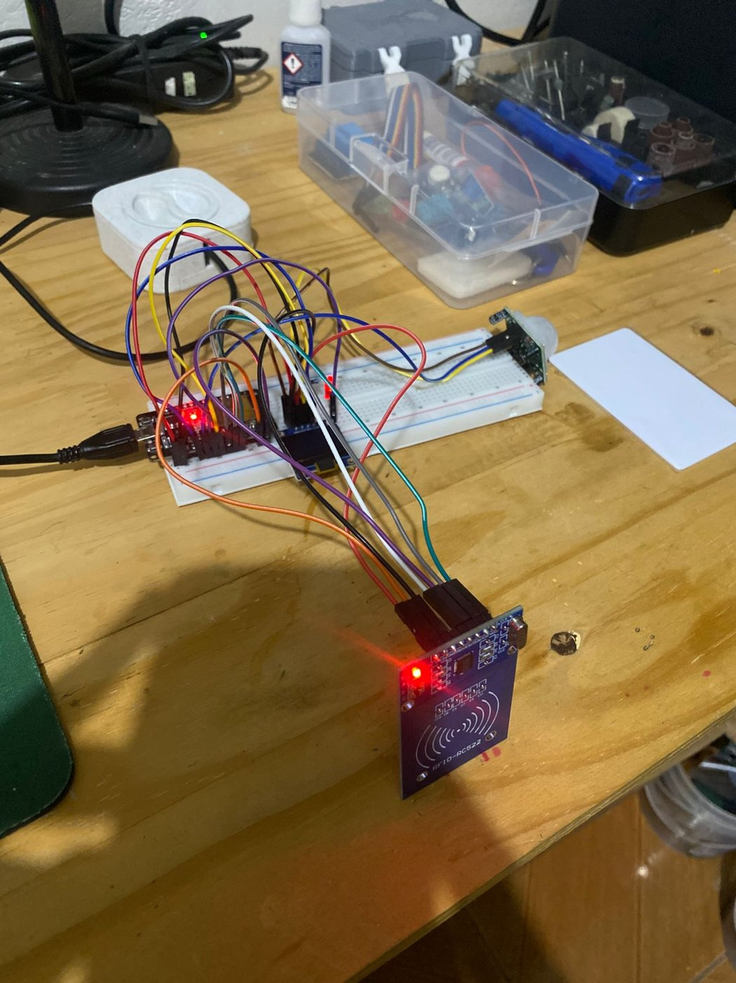
HARDWARE
Do banco de dados ao microcontrolador, em C#
Uma única linguagem do domínio ao dispositivo. O firmware roda na placa, e o driver do leitor RFID — direto nos registradores do chip.
10
projetos na solução .NET
+200
linhas de driver RFID à mão
8
etapas de firmware validadas
ESP32 + display OLED
Leitor RFID MFRC522
9

Slide 8
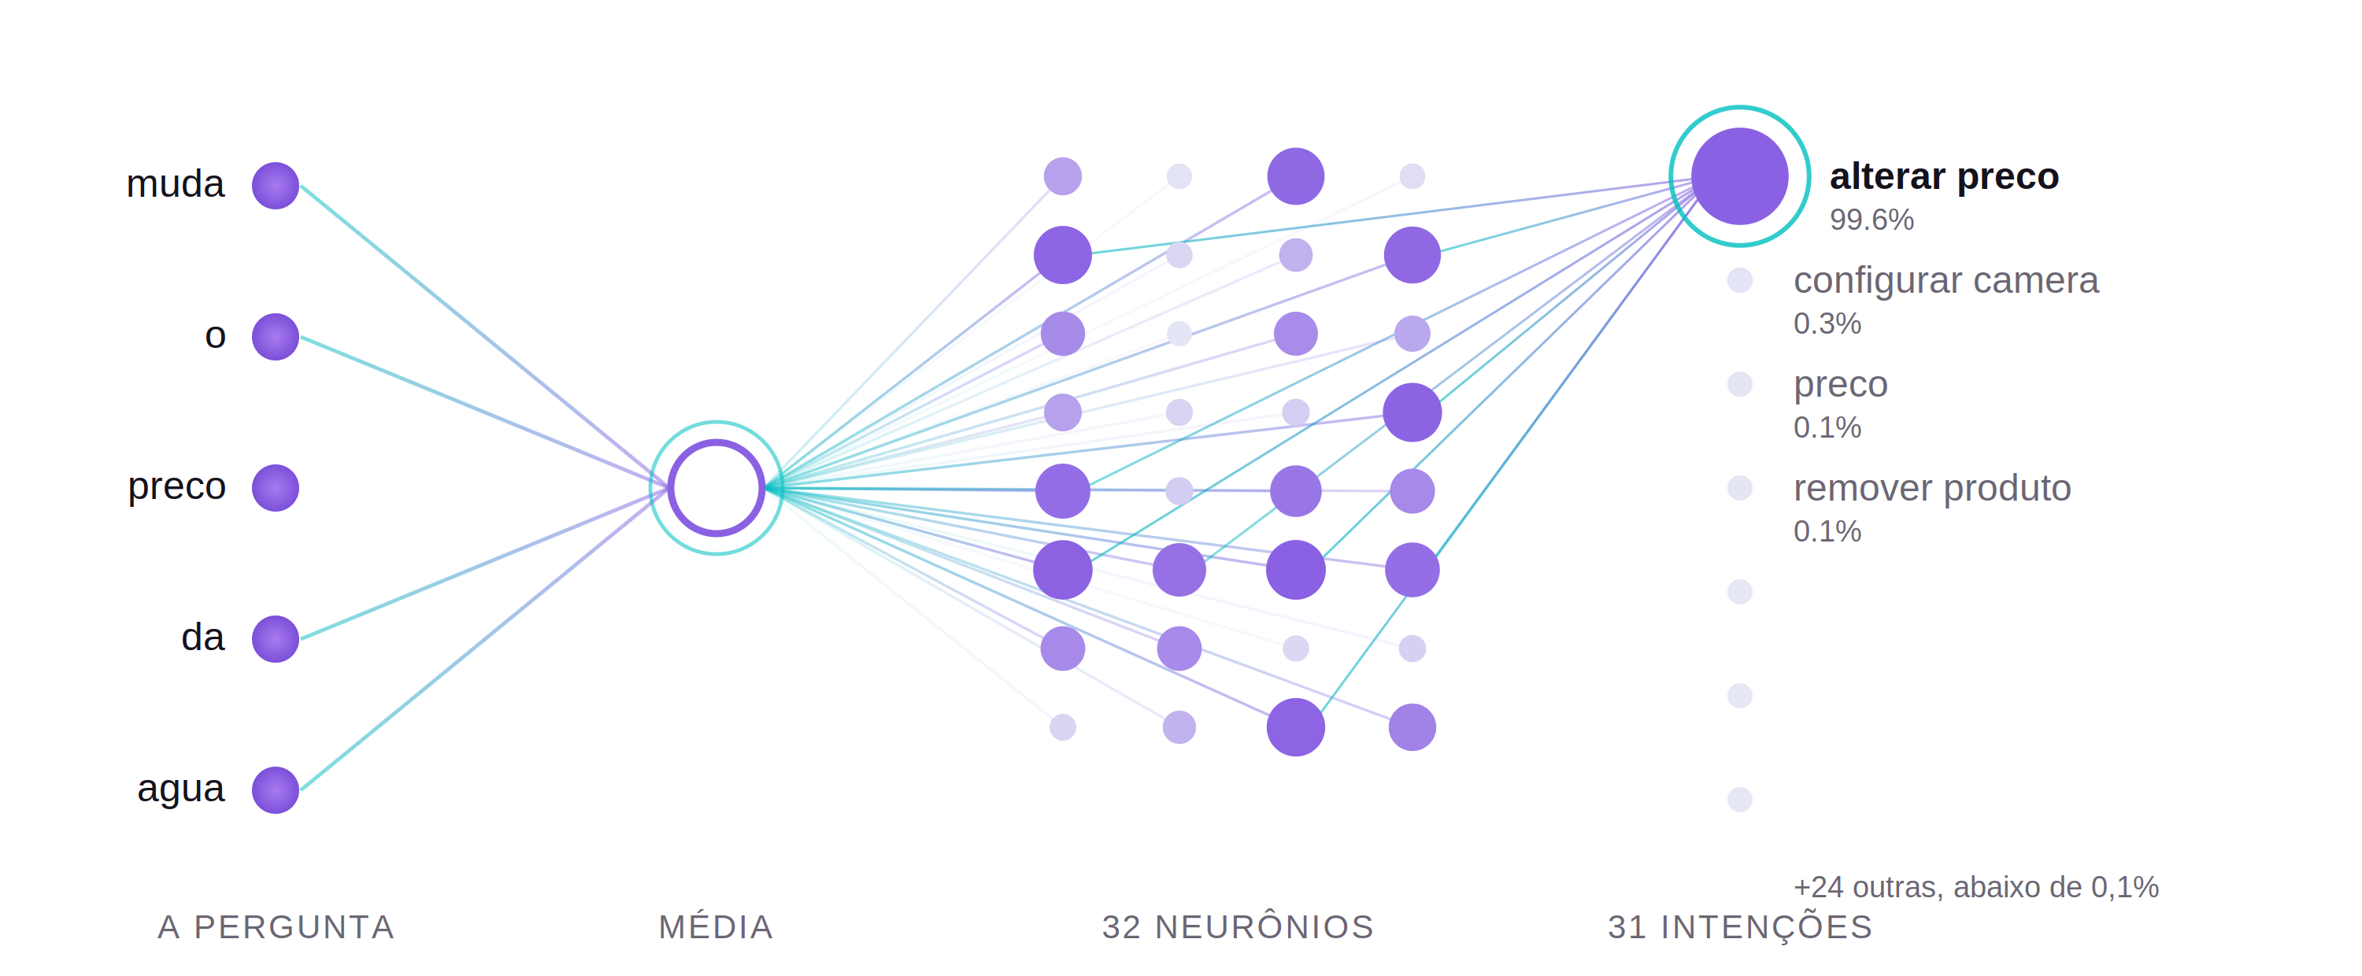
Inteligência Artificial
Nosso Gerente Digital
Uma rede neural escrita do zero e treinada – 4 agentes atuando em cada setor do sistema
57.527
PARÂMETROS
Sem TensorFlow, sem PyTorch. Cada peso saiu de treino feito aqui.
0
CHAMADAS EXTERNAS
Roda no navegador do administrador. Sem nuvem e sem chave de API.
2.316
FRASES DE TREINO
"muda o preço da água" atravessando a rede: as palavras viram um vetor só, 32 neurônios reagem, e 31 intenções competem. Os acentos somem de propósito — assim "água" e "agua" são a mesma palavra.
Em 31 intenções. Quando erra, ela pergunta — e isso vira treino.
8
Notes:
O gerente digital é uma rede neural feita do zero para este projeto — sem TensorFlow, sem PyTorch, sem API de IA. O treino é em Python com numpy; a execução é C# rodando no navegador do administrador.
A figura é o sistema real: as ativações e as probabilidades vêm do modelo treinado, não de uma ilustração.
O ponto que costuma render pergunta: quando a confiança fica abaixo do limiar medido, ela NÃO responde — oferece os três palpites mais prováveis e deixa o administrador escolher. O clique vira rótulo de treino. Medido em validação cruzada: acerta 57% no primeiro palpite, mas a resposta certa está entre os três primeiros em 78% das vezes.

Slide 9
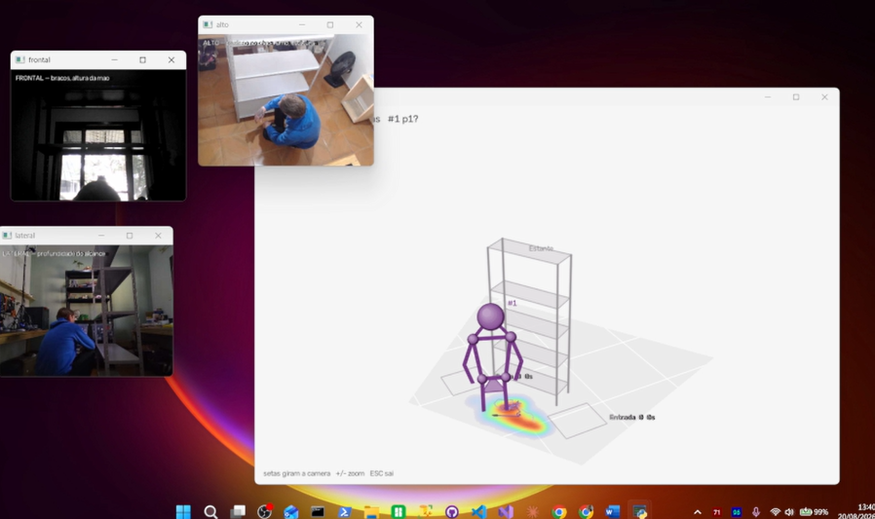
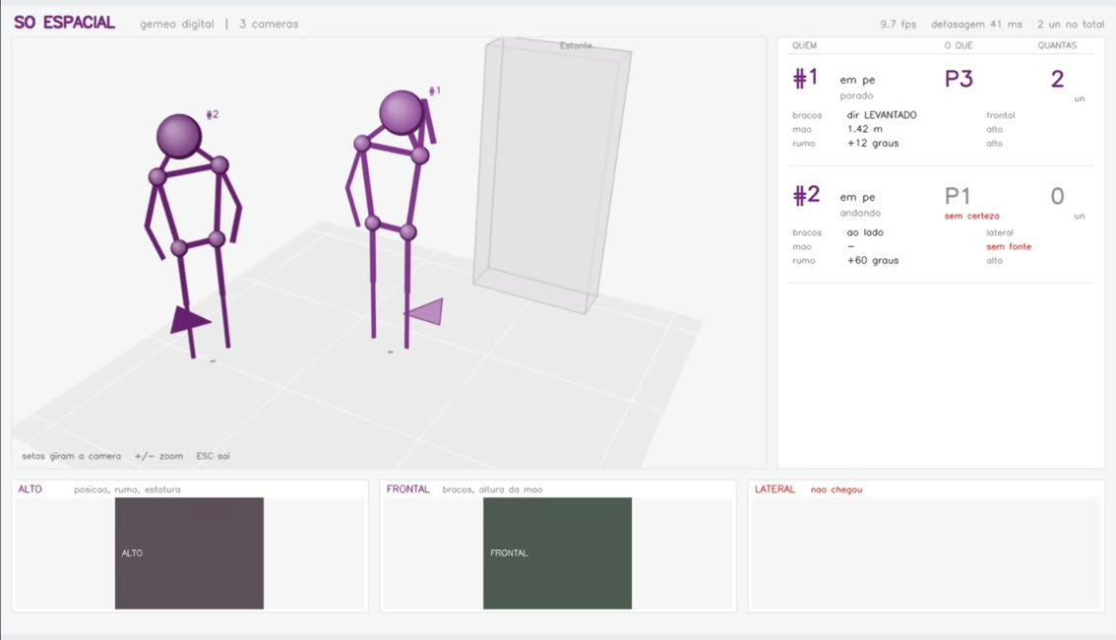
INOVAÇÃO
Uma câmera perde uma dimensão
Outra a devolve…
7

Slide 10
TECNOLOGIA
Cinco camadas, uma arquitetura só
A rede neural, a percepção espacial e o firmware foram escritos do zero.
PLATAFORMA
INTERFACES
INTELIGÊNCIA
PERCEPÇÃO ESPACIAL
HARDWARE
.NET 8 · C#
Clean Architecture
ASP.NET Core Web API
EF Core · SQL Server
JWT · Google OAuth
SignalR
Multiempresa por Tenant
Blazor WebAssembly
Quatro aplicações
PWA instalável
WPF no terminal
Rede neural do zero
Python · NumPy
Tokenizador próprio
32 neurônios · 31 intenções
Ponte JSON Python–C#
Gemini para visão
Python
Câmeras comuns
Homografia e 3D
Gêmeo digital
Eventos de postura e zona
ESP32
RFID RC522 13,56 MHz
Sensor PIR
Display OLED
Firmware próprio
10

Slide 11
A EXPERIÊNCIA
Sem fila. Sem caixa. Sem horário.
O que muda para quem compra.
Zero fila
24 horas
Anônimo
Pago na saída
Pega o produto e sai.
Sem escala, sem feriado.
Nenhum reconhecimento facial é necessário
Comprovante na hora.
Você compraria em uma loja assim?
12

Slide 12
O mercado já existe
A tecnologia já funciona
Vamos construir juntos?
Notes:
Fechamento. O site tem a demonstração completa e os dois repositórios.

